Slide 1
基于直方图平移的图像可逆信息隐藏
孙之桓
2022/11/16

Slide 2
01
01
实验介绍
02
02
算法说明
03
04
实验评估
04
05
抗攻击分析
05
06
总结

Slide 3
实验介绍|算法说明|实验评估|抗攻击分析|总结
直方图平移（Histogram Shifting，HS）方法
直方图平移方法，又称HS方法，是目前信息隐藏领域中最常见的几种方法之一。
HS方法的原理是将数字图像的所有像素值进行统计，并做出分布直方图，然后移动直方图中峰值点和最低点之间的像素来为峰值点的修改腾出空间，之后通过修改直方图中的峰值点像素值进行秘密信息的嵌入，实现了载体图像的可逆恢复。
Zhicheng Ni, Yun-Qing Shi, N. Ansari and Wei Su, "Reversible data hiding," in IEEE Transactions on Circuits and Systems for Video Technology, vol. 16, no. 3, pp. 354-362, March 2006, doi: 10.1109/TCSVT.2006.869964.

Slide 4
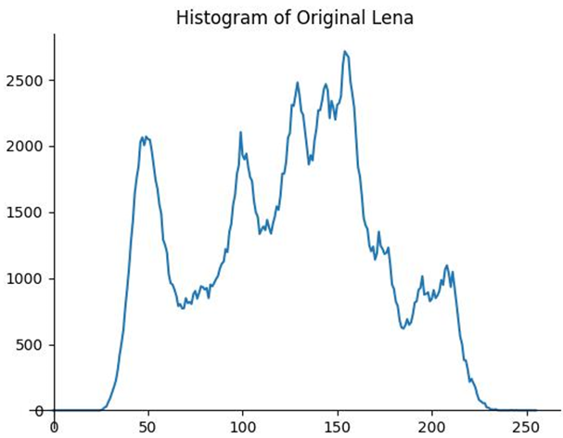
实验介绍|算法说明|实验评估|抗攻击分析|总结
HS方法——嵌入算法
peak point: 154
寻找峰值点与最低点
计算载体图像中每个像素的值的出现次数，生成图像像素值分布直方图。然后找出直方图中峰值点的横坐标P和最靠近峰值点P的零值点对应横坐标Z。
Lena(original)
zero point: 236

Slide 5
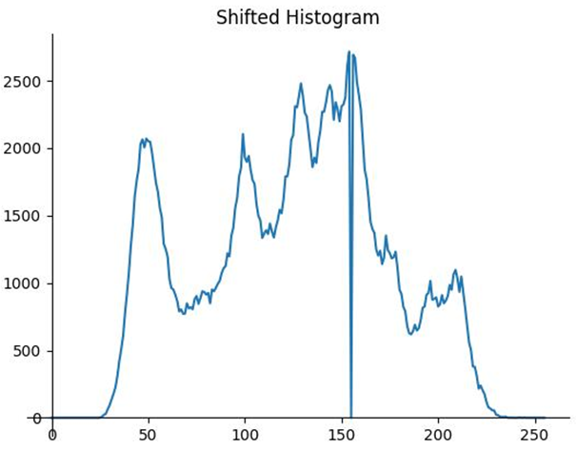
实验介绍|算法说明|实验评估|抗攻击分析|总结
HS方法——嵌入算法
载体图片及直方图像素平移
遍历载体图像的所有像素，若像素的值处于峰值点P和零值点Z中间，则将像素值加1，直方图上的该像素点也相应的向右移动一位。
Lena(original)
Lena(shifted)

Slide 6
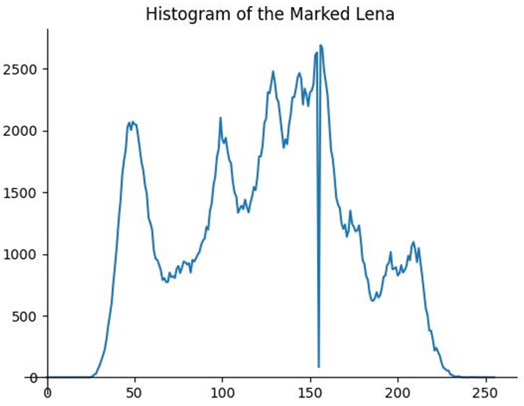
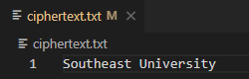
实验介绍|算法说明|实验评估|抗攻击分析|总结
HS方法——嵌入算法
嵌入秘密信息
将秘密信息按位嵌入到峰值点对应的像素中，具体的嵌入规则为，当秘密信息位位“0”时，峰值点像素值不改变；当秘密信息位为“1”时，峰值点像素进行加1操作。
Lena(shifted)
Lena(marked)
嵌入的秘密信息 (160 bits)

Slide 7
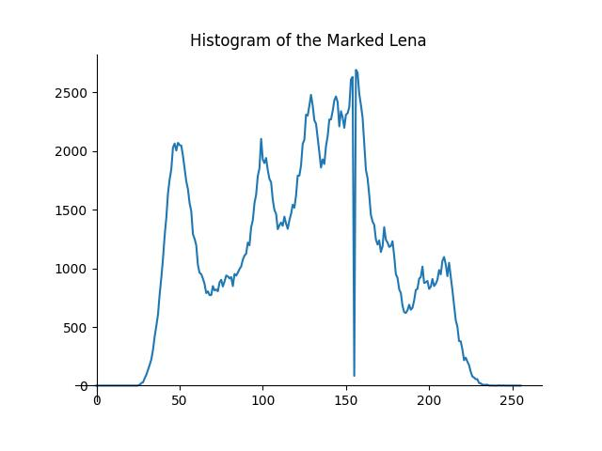
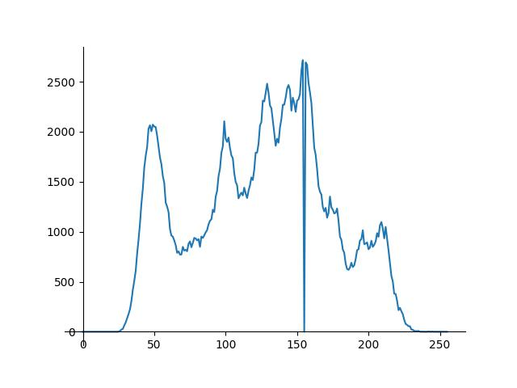
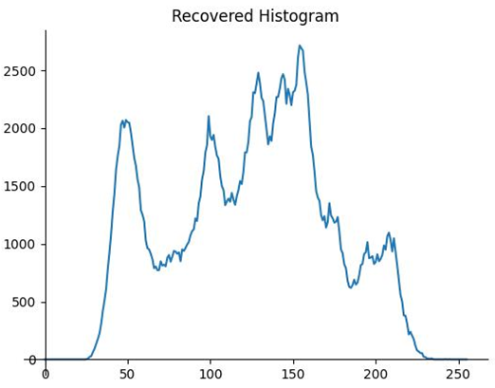
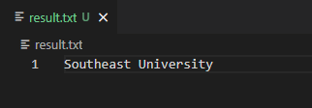
实验介绍|算法说明|实验评估|抗攻击分析|总结
HS方法——秘密信息提取和图像恢复算法
提取秘密信息，恢复载体图像
对像素值等于峰值点P的像素，提取出秘密数据位“0”后不做操作，对像素值等于峰值点P+1的像素，提取出秘密数据位“1”后对像素值进行减1操作，再将峰值点P+1和零值点Z之间的像素进行减1操作，即可恢复原载体图像。
Lena(recovered)
提取秘密信息

Slide 8
实验介绍|算法说明|实验评估|抗攻击分析|总结
载体图像 | 嵌入容量 | 秘密信息 | 含秘密信息的图像 | MSE | PSNR | SSIM
 | 2716 bits | 8 bits |  | 0.2771 | 53.7016 | 0.9999
 |  | 960 bits |  | 0.2790 | 53.6750 | 0.9999
 |  | 1840 bits |  | 0.2806 | 53.6506 | 0.9999
 |  | 2712 bits |  | 0.2821 | 53.6266 | 0.9999

Slide 9
实验介绍|算法说明|实验评估|抗攻击分析|总结
载体图像 | 秘密信息 | 攻击 | 受攻击后的图像 | 提取结果
 | 1200 bits | 旋转 |  | 无法提取
 |  | 压缩 |  | 无法提取
 |  | 裁剪 |  | 与秘密信息大小及裁剪程度有关
 |  | 高斯噪声 |  | 无法提取

Slide 10
实验介绍|算法说明|实验评估|抗攻击分析|总结
使用HS方法进行秘密信息嵌入可以实现在提取完整秘密信息的同时，无损的恢复载体图像，即实现了可逆信息隐藏。
HS方法的秘密信息嵌入容量与载体图像的大小有关。
HS方法有较好的性能，载体图片在嵌入秘密信息前后差异很小。
使用HS方法进行信息隐藏的图片，其抗攻击性较差，在受到旋转、压缩、噪声攻击时，无法再提取出秘密信息，而受到裁剪攻击时，在裁剪区域未影响秘密信息嵌入部分时，可以提取出完整的秘密信息，而当秘密信息较大或裁剪区域较大时，只可以提取出部分秘密信息。

Slide 11
谢谢聆听！
2022/11/16

